Slide 1
Соматоформна вегетативна дисфункція. Скарги, діагностика, методи лікування та реабілітації –
2 год
Одеський національний медичний університет
Кафедра сімейної медицини та поліклінічної терапії

Slide 2
Мета заняття:
Набуття студентом знань щодо причин виникнення соматоформної вегетативної дисфункції, діагностики цього стану та надання медичної допомоги на догоспітальному етапі.

Slide 3
Основні поняття:
Соматоформна вегетативна дисфункція (СВД) - найчастіша патологія у дітей. За даними рівних авторів, частота ВД у дітей складає 15-20%, у осіб молодого віку - біля 30%. Найчастіше хворіють діти шкільного та підліткового віку.

Slide 4
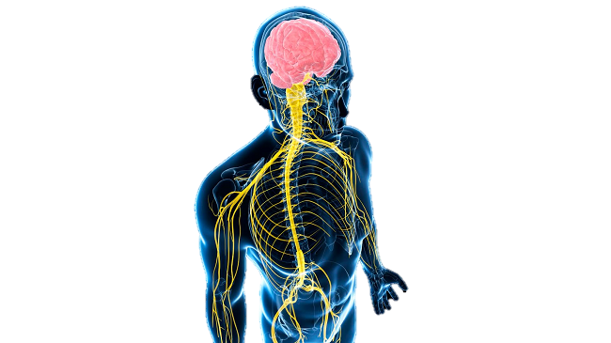

Соматоформна вегетативна дисфункція - це патологічний стан, який супроводжується симптомами порушення роботи різних органів і систем при відсутності функціональних змін. Психогенні розлади можуть імітувати захворювання певного органу або системи, але при цьому ознаки хвороби мають розпливчастий і специфічний характер.

Slide 5
Класифікація НЦД
1. НЦД за кардіальним типом: кардіалгічний варіант; аритмічний варіант.
2. НЦД за гіпертензивним типом.
3. НЦД за гіпотензивним типом.
4. НЦД за змішаним типом.

Slide 6
Симптоми
Пацієнти з соматоформною дисфункцією мають багато скарг. Симптоми часто схожі на ознаки соматичного захворювання, але при цьому відрізняються невизначеністю або мінливістю. Хворі завжди заперечують психічне походження патології, хоча лікування панічних атак часто допомагає усунути прояви захворювання на фізіологічному рівні.
Симптоми соматоформні вегетативної дисфункції можуть проявлятися з боку різних систем і органів:
Серцево-судинна система. Спостерігається аритмія, підвищений або понижений артеріальний тиск. Часто присутні болі в області серця. Біль може бути сдавливающей, ниючий або гострою. Нерідко супроводжується нез'ясовним почуттям страху.
Дихальна система. Людина відчуває нестачу повітря, тому постійно провітрює приміщення. Задишка виникає навіть у спокійному стані, посилюється при хвилюванні. Може бути присутнім кашель, першіння в горлі. Часто трапляються респіраторні захворювання.

Slide 7
Травна система. Нерідко виникають болі в животі, ніяк не пов'язані з прийомом їжі. На тлі стресів може проявлятися сильна діарея. Можливі й інші порушення: метеоризм, запори та ін.
Сечовивідна система. Пацієнту хочеться в туалет при його відсутності або він не може помочитися в присутності іншої людини. Можливі часті позиви в туалет в нічний час.
Можуть турбувати симптоми також з боку інших органів і систем. Наприклад, часом виникають болі в суглобах, які посилюються при зміні погоди. Практично завжди у пацієнтів спостерігаються:
порушення сну;
підвищена тривожність;
надмірна збудливість або апатія.
Іноді присутні депресивні розлади.

Slide 8
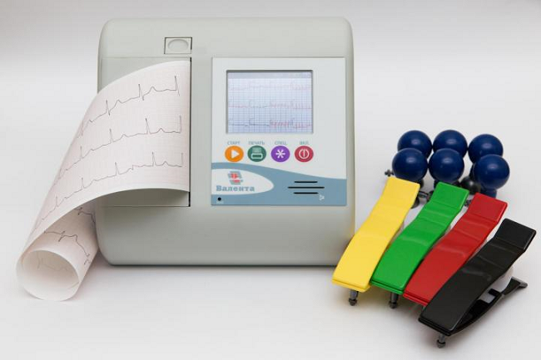


Діагностика
Діагноз пацієнтові ставиться після виключення органічної патології. Щоб переконатися, що у людини відсутні патологічні порушення в роботі органу або системи, потрібне комплексне обстеження.
Діагностична програма підбирається індивідуально і може включати:
консультації вузьких спеціалістів (гастроентеролога, кардіолога, уролога, пульмонолога та інших лікарів в залежності від прояву симптомів);
клінічні дослідження крові та сечі;
апаратні дослідження (УЗД органів, ЕКГ та ін.).
Комплекс діагностичних заходів в кожному випадку підбирається індивідуально в залежності від проявів соматоформної вегетативної дисфункції.

Slide 9
Лікування
Застосовується комплексне лікування соматоформної дисфункції. Медикаментозну терапію поєднують з психотерапією. Госпіталізація звичайно не потрібна.
Медикаментозне лікування включає прийом таких препаратів:
бета-адреноблокатори;
антидепресанти;
транквілізатори (короткими курсами);
нейролептики.
Перераховані ліки ефективні в симптоматичної терапії. Вони допомагають позбутися від зайвої тривожності, усунути порушення сну, коливання артеріального тиску, прискорене серцебиття і інші симптоми.
Також лікар може рекомендувати прийом натрапив і вазоактивних препаратів для поліпшення мозкового кровообігу і стабілізації роботи нервової системи. Крім ліків, застосовується когнітивно-поведінкова терапія, яка допомагає змінити думки пацієнта.
Особливу увагу варто приділити правильному харчуванню і режиму дня. Необхідно уникати стресів, надмірних фізичних навантажень, вживати достатню кількість вітамінів.

Slide 10




Профілактика
Для того, щоб уникнути розвитку НДЦ, необхідно дотримуватися здорового способу життя з раннього дитинства. Це передбачає дотримання режиму праці, сну і відпочинку, заняття спортом, відсутність шкідливих звичок. Харчування має бути повноцінним не менше 4 разів на день. Потрібні щоденні прогулянки на свіжому повітрі.

Slide 11

Дякую за увагу!

